Slide 1

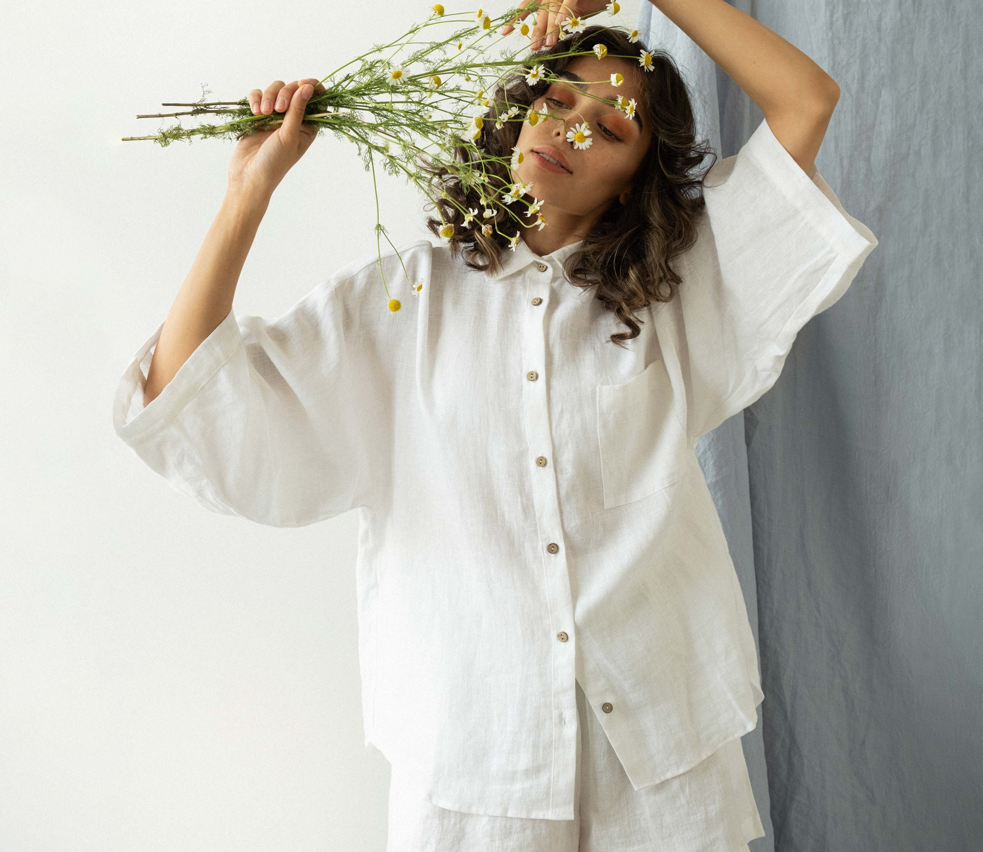

Производство эко-рубашек из льна и конопли
Чистякова Екатерина
ИГЭУ, 3 курс,
Инженерно-физический факультет

Slide 2
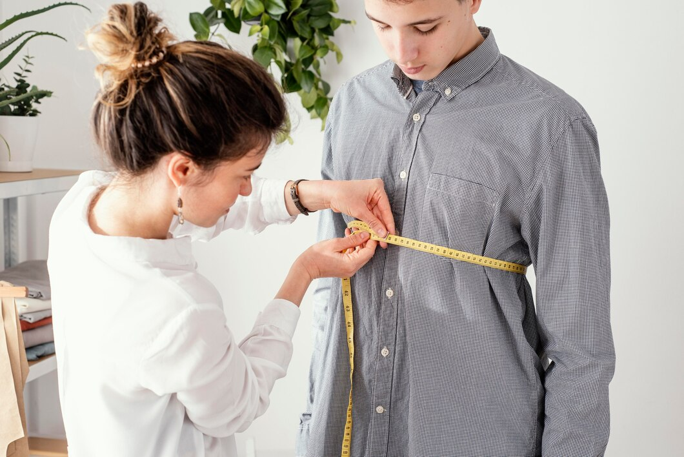
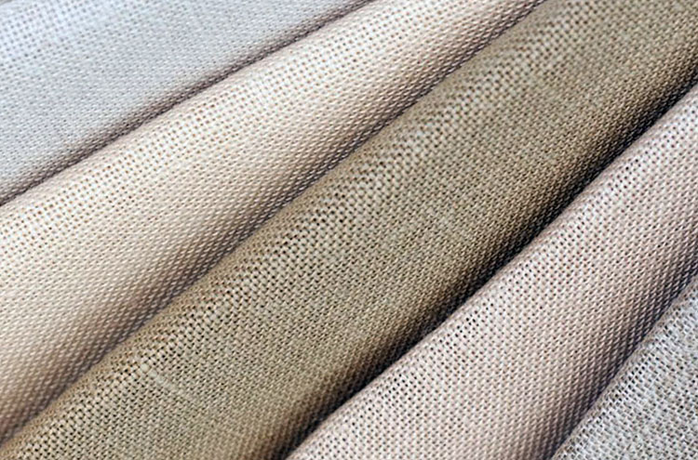
Продукт
Данный проект реализует
производство рубашек из
эко-материалов - конопли и льна.
Рубашки будут отшиваться по
индивидуальным размерам клиента,
то есть будет осуществляться онлайн-примерка вещи и заказ ее пошива по своим меркам (2D - бесплатно, 3D - в pro-аккаунте)

Slide 3


Проблема
потребителей, проявляющих
аллергические реакции
на одежду из тканей из
синтетических волокон
клиентов с нестандартной
фигурой
утилизации отходов

Slide 4
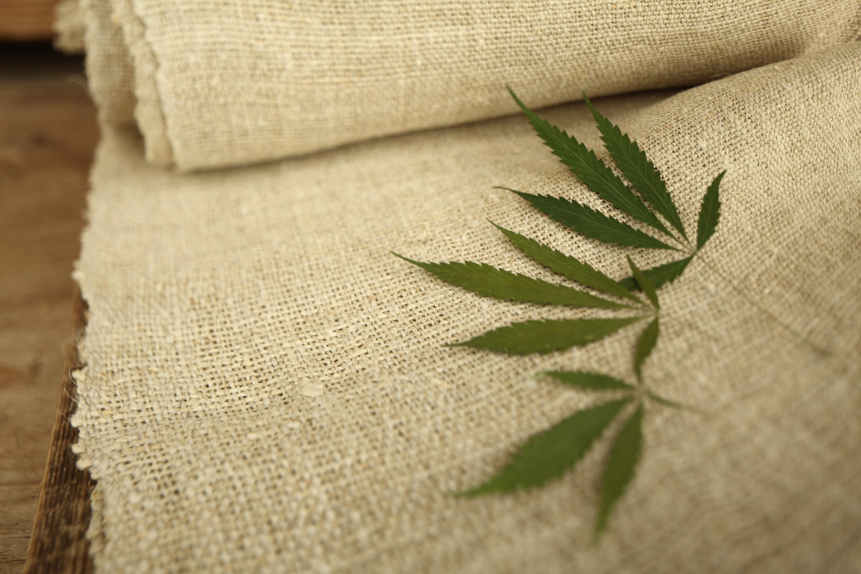
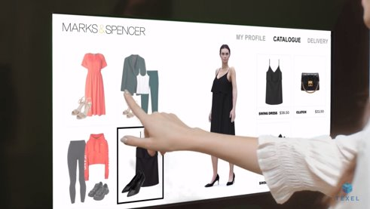
Решение
Решением является создание иразвитие платформы, с помощью которой будет осуществляться онлайн-примерка
вещи и заказ ее пошива по своим меркам.
Решением также является
использование для пошива
эко-рубашек тканей из тонкой
смесовой пряжи, полученной сприменением передовой
технологии изготовления волокна.

Slide 5
Бизнес-модель
Отношения с клиентами | Сегменты клиентов
Онлайн-заказ Техподдержка | B2C Клиент с нестандартной фигурой хочет покупать вещи, которые хорошо подходят ему по размеру (под его фигуру), но не может, т.к. в масс-маркете стандартные лекала, индивидуальный пошив долго и дорого. B2B Производители одежды хотят, чтобы их одежда не лежала на складах и потом не шла на свалки, а вся раскупалась.
Каналы
Сайт Соцсети Реклама Блогеры
Потоки выручки
- комиссия с продаж производителей одежды - pro-аккаунты для клиентов (не просто мерки, а 3Д-автар)

Slide 6
Основные партнеры | Основные направления деятельности | Предлагаемые преимущества
Блогеры Арендодатели серверов Предприятия, производящие ткань | - Создание и развитие платформы (маркетплейс заказа инд. пошива) -Разрботка (корректировка) лекал по модели вещи -Генерация 2Д / 3Д аватара для примерки одежды | Онлайн-примерка вещи и заказ ее пошива по своим меркам (2Д - бесплатно, 3Д - в pro-аккаунте)
 | Основные ресурсы
 | - Материальные ресурсы: компьютеры - Интеллектуальные ресурсы: технология, патенты, сайт - Персонал: программисты, конструкторы-технологи одежды... - Финансы: инвестиции на разработку и продвижение платформы
Структура расходов
Фот (з/п персонала); аренда цеха (склада) + КУ; закупка материалов; маркетинг и реклама; налоги

Slide 7

Оценка потенциала рынка
PAM
3 540 850 млн руб. (потенциальный рынок одежды из ЭКО-материалов в 2025 г при росте 5% в год)
TAM
3 079 000 млн руб. (рынок одежды в 2022 г (источник РБК))
SAM
307 900 млн руб. (рынок одежды ЭКО-материалов - 10%)
SOM
1 540 млн руб. (наш рынок - 0,5%)

Slide 8
Экономика проекта
Показатель | Как считать | Значение
NPV (ЧДД - чистый дисконтированный доход), тыс. руб. | Сумма дисконтированных денежных потоков | 1 949
IRR (ВНД - внутренняя норма доходности) |  | 41,70%
Расходы на проект (всего), тыс. руб. | Сумма расходов | 37 299
Средний доход в год, тыс. руб. | Среднее значение доходов | 10 540
Простой срок окупаемости проекта, лет | Расходы на проект/ средний доход в год | 3,5
Дисконтированный срок окупаемости проекта, лет |  | 4
Индекс доходности, % | средний доход в год/расходы на проект*100 | 28,30%

Slide 9
Конкуренты
Дизайн-бюро Garderob3D
ЭКОдизайн
компания, специализирующаяся на пошиве экологически чистой одежды из эко-тканей
Свой Стиль
бренд, предлагающий услуги по индивидуальному пошиву одежды по меркам клиента
моделирование, конструирование и виртуальная примерка одежды

Slide 10
План развития проекта
2023
2024
2025
2026
2027
2 340 тыс руб
4 921 тыс руб
6 889 тыс руб
9 645 тыс руб
13 503 тыс руб
Более детальная проработка
бизнес модели.
Разработка и тестирование прототипа на потребителях, разработка конструктора одежды.
Разработка MVP-платформы и заключение контрактов с производствами эко-тканей, организация производства.
Первые продажи, поиск эффективных каналов продаж.
Масштабирование

Slide 11
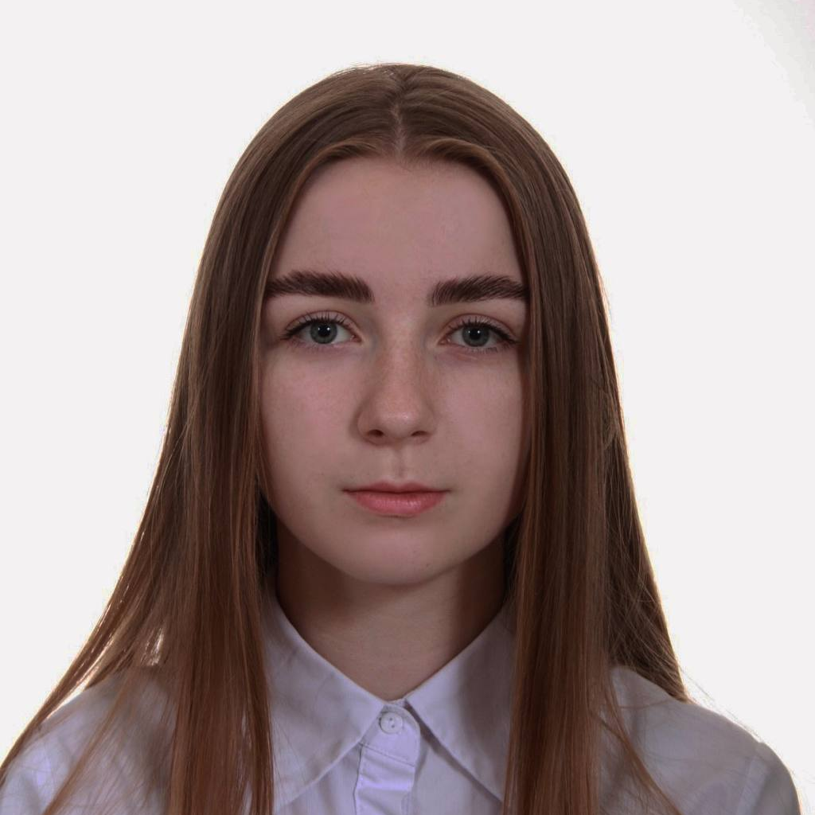
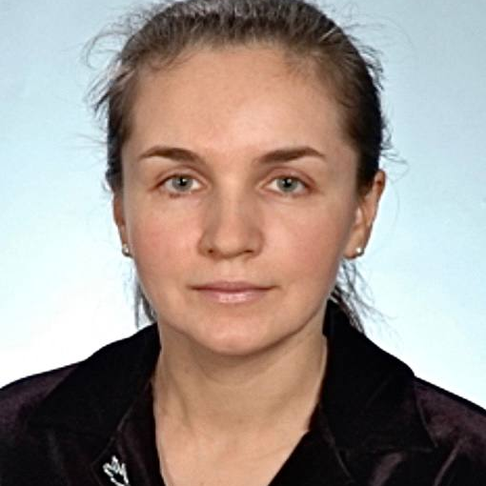
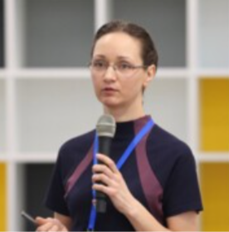
Команда проекта
Наставник и эксперт
Пышненко
Елена Анатольевна
Руководитель кафедры «Безопасности жизнедеятельности» ИГЭУ, доцент, к.т.н.
Трекер и эксперт
Привалова
Татьяна
Управление проектом
Чистякова
Екатерина Евгеньевна
Студентка 3 курса ИГЭУ

Slide 12
Маленькими шагами к большим изменениям!
КОНТАКТЫ ЛИДЕРА:
8 (920) 360-86-37
katena.chistyakova.03@mail.ru

